Slide 3
Chapter 13
스프링 프레임워크 개요

Slide 4
스프링 프레임워크와 스프링 부트
IoC, DI, AOP
WebMVC와 RestController 모듈
스프링 빈 선언과 오토와이어링
[실습 13-1] 스프링 개발환경 설정
[실습 13-2] 스프링 MVC 컨트롤러 구현
[실습 13-3] 스프링 RestController 구현

Slide 5
스프링 프레임워크와 스프링 부트의 개념을 이해한다.
스프링 프레임워크의 주요 특징인 IoC, DI, AOP를 이해한다.
WebMVC, RestController 모듈을 실습하며 개념을 익힌다.
스프링 빈과 오토와이어링의 개념을 익히고 실습한다.

Slide 6
Section 01
스프링 프레임워크와 스프링 부트

Slide 7
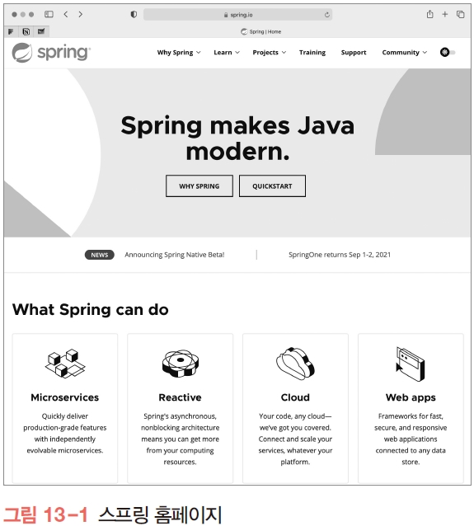
스프링 프레임워크란?
스프링 프레임워크(Spring Framework)
자바 기반의 오픈소스 프레임워크로 Java EE에서 요구하는 수준의 복잡한 기능을 Java EE를 사용하지 않고 구현하기 위해 시작됨
스프링 프레임워크는 높은 수준의 스프링 기반 애플리케이션을 손쉽게 만들어주는 스프링(spring.io) 프로젝트 중 하나로, 20개 이상의 서로 다른 모듈로 구성됨
프로젝트 규모와 필요 기능에 따라 스프링 프레임워크를 기본으로 여러 모듈을 조합한 형태로 사용하게 됨

Slide 8
스프링 프레임워크란?
스프링 프레임워크의 주요 특징
경량 컨테이너
객체 생성, 소멸과 같은 생명 주기를 관리하며 스프링 컨테이너로부터 필요한 객체를 얻어올 수 있음
제어의 역행 지원
메서드나 객체의 호출 제어권이 사용자가 아니라 프레임워크에 있어서 필요에 따라 스프링에서 사용자의 코드를 호출함
의존성 주입 지원
각각의 계층이나 서비스 간에 의존성이 존재할 경우 프레임워크가 서로 연결해줌
관점 지향 프로그래밍 지원
트랜잭션이나 로깅, 보안과 같이 여러 모듈에서 공통적으로 사용하는 기능의 경우 해당 기능을 분리하여 관리할 수 있음

Slide 9
스프링 프레임워크란?
스프링의 주요 프로젝트
스프링은 여러 서브 프로젝트로 구성되어 있으며, 각각의 프로젝트는 또 여러 모듈로 구성되어 있음
따라서 실제 개발에서는 세부 프로젝트의 모듈을 조합해 개발하게 됨
대표적인 스프링 프로젝트
스프링 부트 : 보다 간편하게 스프링 프로젝트를 시작할 수 있도록 해주며, 특히 마이크로서비스 개발 및 웹 애플리케이션 개발에 적합함
스프링 데이터 : 데이터베이스 연동을 위한 보다 편리한 개발을 지원함
스프링 배치 : 대량의 데이터를 일괄 처리하기 위한 솔루션으로 대형 시스템에서 주로 사용함
스프링 시큐리티 : 보안과 관련된 여러 기능을 통합 제공함
스프링 HATEOAS : REST API에 대해 하이퍼 미디어 기반으로 서비스 정보를 제공하는 기능으로, API 구조 파악이나 테스트에 유용함

Slide 10

스프링 프레임워크란?
스프링 5.x 개선 사항 및 주요 버전
자바 11, 12 지원
리액티브 프로그래밍 지원
함수형 웹 프레임워크
코틀린 언어 지원
서블릿 3.1, JMS 2.0, JPA2.1, JAX-RS 2.0 등 API 버전 지원 개선
하이버네이트5, Jackson 2.6, Junit5 등 지원
아파치 톰캣, 제티, 네티, 언더토우 등 서버 지원

Slide 11
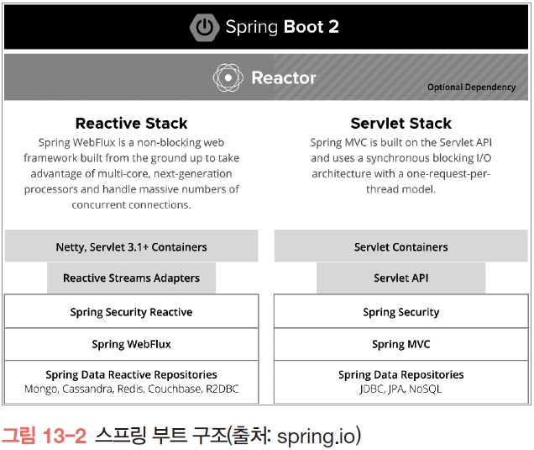
스프링 부트란?
스프링 부트
스프링 프레임워크 기반의 프로젝트를 빠르고 간편하게 시작할 수 있게 해줌
스프링 부트는 스프링에 대한 전문적인 지식이 없어도 특정 목적의 개발환경과 프로젝트 구조를 자동으로 생성하고 바로 사용할 수 있도록 도와줌
톰캣, 제티와 같은 WAS도 내장하고 있으며, 별도의 웹 서버 설치나 실행 없이 스프링 부트 애플리케이션을 실행하는 것으로 웹 애플리케이션의 구동이 가능함
특히 최근 유행하고 있는 MSA 기반의 서비스 개발에 유용함
리액티브 스택(Reactive Stack)과 서블릿 스택(Servlet Stack)을 구분함

Slide 12
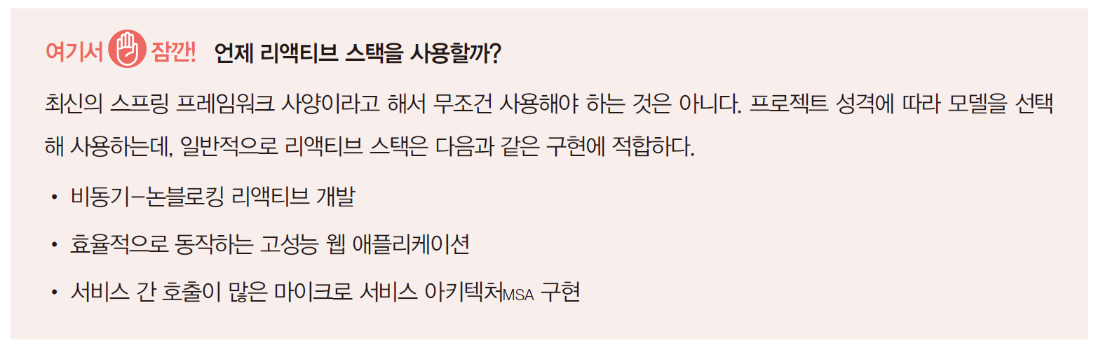
스프링 부트란?
리액티브 스택(Reactive Stack)
새로운 비동기 논블로킹 I/O 구조를 사용하며 멀티코어 시스템의 장점을 살리고 대규모 사용자 접속을 처리하는 데 유용한 구조로 설계되어 있음
또한 네티, 언더토우 및 서블릿 3.1 이상의 컨테이너를 사용하며 Spring WebFlux라고 하는 새로운 프레임워크를 사용해 개발됨
물론 아파치 톰캣 8.5 이상도 사용할 수 있음
기본적으로 NoSQL 데이터베이스와의 연동을 지원함

Slide 13
스프링 부트란?
서블릿 스택(Servlet Stack)
기존과 같이 서블릿 API에 기반한 동기 방식의 블로킹 I/O 구조를 사용하며 하나의 요청은 하나의 스레드로 처리됨
아파치 톰캣과 같은 서블릿 컨테이너를 사용하며, 전통적인 Spring MVC 기반의 서버 프로그램 개발과 JPA, JDBC, NoSQL 데이터베이스 지원을 포함함
기존 스프링 부트와 동일한 방식의 개발 모델과 API 구조로 이해하면 됨

Slide 14
스프링 부트란?
리액티브 프로그래밍
변화에 반응하는 프로그램 모델로, 기본적으로 비동기 I/O 기반으로 데이터 흐름과 변화 전파에 중점을 둔 프로그래밍 패러다임을 말함
리액티브 프로그래밍은 데이터의 흐름을 먼저 정의하고 데이터가 변경되었을 때 연관된 함수나 수식이 업데이트되는 방식
React, RxJava와 같이 최근 유행하는 각종 프레임워크와 라이브러리의 기본 철학임
최근 리액티브 프로그래밍이 주목 받는 이유
리액티브 프로그래밍 기법을 통해 개발의 효율을 높여줌
적은 스레드 개수로 더 많은 부하를 처리할 수 있음

Slide 15
Section 02
IoC, DI, AOP

Slide 16
IoC란?
IoC(Inversion of Control)
우리말로 ‘제어의 역행’이라고 함
기존의 프로그램: main( )처럼 프로그램이 시작되는 곳에서 필요한 객체를 생성하고, 생성된 객체의 메서드를 호출하는 흐름을 가짐
IoC : 작업을 수행하는 쪽에서 객체를 생성하는 일반적인 개념을 뒤집은 것으로, 프로그램 제어를 자신이 아닌 다른 곳에 위임함
즉 컨테이너에 객체 생성과 공급을 위임하는 형태임

Slide 17
IoC란?
IoC의 특징
IoC에서는 객체가 자신이 사용할 객체를 생성하거나 선택하지 않음
객체는 자신이 어떻게 생성되고 어떻게 사용되는지 알 수 없음
모든 객체는 제어 권한을 위임받은 특별한 객체(컨테이너)에 의해 만들어지고 사용됨
스프링의 경우
스프링 컨테이너에서 객체를 생성하고 공급하는 역할을 담당함
스프링 빈(Spring Bean): 스프링 컨테이너에 의해 관리되는 스프링 객체를 말하는 것으로, 기본적으로 XML 기반의 설정 파일을 통해 객체와 관계를 정의하지만 지금은 주로 애너테이션을 통해 관련 설정을 함

Slide 18
DI란?
DI(Dependency Injection)
IoC를 시스템적으로 구현하는 방법으로 DI(Dependency Injection)와 DL(Dependency Lookup)이 있음
DI : 우리말로 ‘의존성 주입’이라 불림. 클래스 간의 의존관계를 Bean 설정에 기반해 컨테이너가 자동으로 연결해주는 방식
DL : 저장소에 저장되어 있는 Bean에 접근하기 위해 개발자가 컨테이너에서 제공하는 API를 이용해 Bean을 찾는 방식
DL은 컨테이너에 대한 의존성이 커지고 불필요한 코드 사용이 증가하므로 DI 방식이 선호됨
스프링 프레임워크에서는 기본적으로 DI 방식을 사용함

Slide 19
AOP란?
AOP(Aspect-Oriented Programming)
‘관점 지향 프로그래밍’이라고도 하며 스프링 프레임워크의 핵심 요소 중 하나임
AOP 자체를 학습하는 것 보다 핵심 개념을 정리하고 스프링 프레임워크 등을 활용해 실제 구현에 하나씩 적용해가면서 이해도를 높이는 것이 좋음
관점 지향 프로그래밍이란 횡단 관심사(Cross-cutting concern)의 분리를 허용함으로써 모듈성을 증가시키는 것이 목적임
따라서 코드 자체를 수정하지 않는 대신 기존 코드에 추가 동작인 어드바이스 (Advise)를 정의하여 추가된 기능이 실행됨
어느 코드가 포인트컷(Pointcut)([예] 특정 이름으로 시작하는 메서드)을 통해 수정되는지를 별도로 지정하는 구조를 가짐

Slide 20
AOP란?
실제 프로그램을 개발할 때 AOP가 적용되는 부분
예) 뉴스와 게시판 기능을 제공하는 서비스
뉴스와 게시판은 독립된 기능(모듈)임
두 모듈은 모두 사용자 인증을 통해 로그인 여부를 체크해야 함
어떤 뉴스 기사가 클릭되었는지 어떤 게시글이 클릭되었는지 로그를 기록해야 함
이때 모듈은 달라도 두 모듈은 사용자 인증과 로그를 처리하기 위한 코드가 구현되어야 함
이러한 구현의 추가는 코드에서 핵심 기능과 뒤섞이고 단순한 중복 코드를 생산함
AOP는 핵심 기능과 횡단 관심사를 분리하고 코드를 일일이 구현하는 대신 어드바이스로 정의하고 코드의 특정 위치에 실행하기 위한 포인트컷을 정의함

Slide 21
Section 03
WebMV와 RestController 모듈

Slide 22
WebMVC란?
스프링 WebMVC
MVC 기반 웹 애플리케이션 개발과 구조적으로 거의 동일함
특히 컨트롤러 부분을 제외하면 모델과 뷰는 기존의 코드를 그대로 사용할 수 있을 만큼 유연한 구조를 가짐
컨트롤러
스프링을 사용하면 컨트롤러를 직접 구현할 필요 없이 특정 요청에 대한 처리 메서드만 작성하면 됨
따라서 불필요한 중복 구현을 하지 않아도 되며, 개발자가 보다 나은 컨트롤러 구조를 만들기 위해 고민할 필요가 없음

Slide 23
WebMVC란?
모델
모델 부분은 기존 코드를 그대로 사용할 수 있음
스프링의 JDBCTemplate을 사용해 코드를 간결하게 개선할 수도 있음
Spring Data JPA를 적용하면 데이터베이스와 관련된 코드의 많은 부분을 스프링에 넘길 수 있어 보다 간편하게 데이터베이스 관련 작업도 처리할 수 있음
뷰
JSP를 그대로 사용할 수 있음
EL과 JSTL 기반이라면 구조적으로도 나쁘지 않기 때문에 많은 경우 JSP를 뷰로 사용하고 있음
다만 웹 페이지 자체의 독립적 개발이나 테스트 등이 어려워지는 문제가 존재함
또한 최근에는 클라이언트 렌더링 중심의 프런트엔드 기반 개발도 확대되며, REST 기반 개발이 보편화되면서 JSP의 사용이 예전만큼 필수적인 요소는 아님

Slide 24
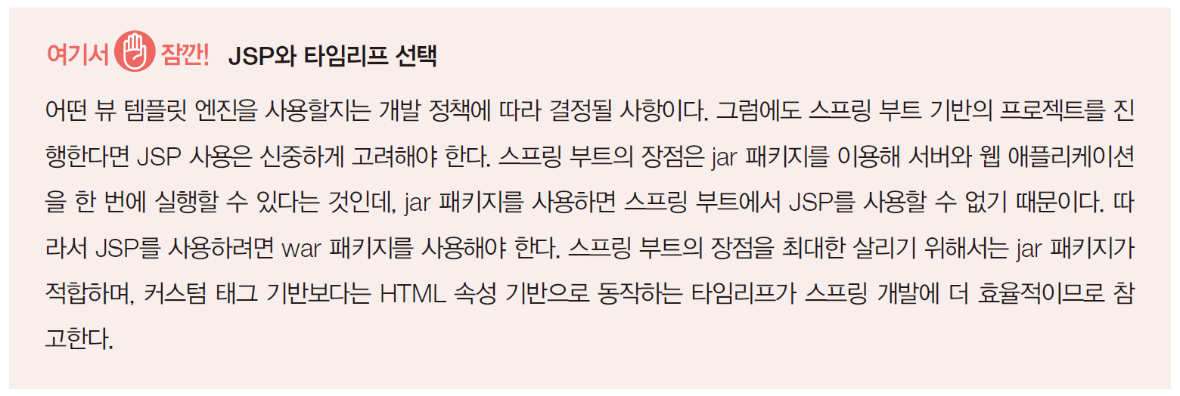
WebMVC란?
뷰 - 스프링 프레임워크의 경우
자바 기반 프레임워크이지만 JSP에 대한 종속은 없음
타임리프(Thymeleaf), JSP, 프리마커(FreeMarker) 등 다양한 템플릿 엔진과의 연동을 지원함
JSP 사용은 별도의 설정이 필요하지만 타임리프의 경우 ‘pom.xml’에 추가만 하면 바로 사용할 수 있음

Slide 25
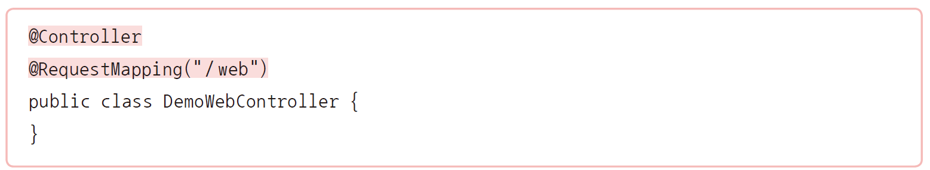
WebMVC란?
컨트롤러 구현하기
클래스 생성 후 선언부 위에 다음과 같이 애너테이션을 추가함
@Controller: MVC 컨트롤러로 동작할 클래스를 의미함
@RequestMapping( ): 서블릿의 @WebServlet의 request mapping 속성과 같음

Slide 26
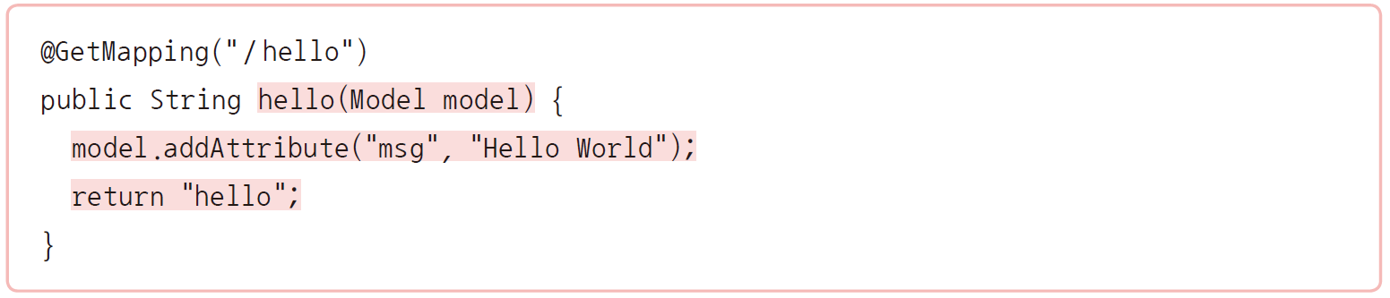
WebMVC란?
컨트롤러 구현하기
이후 요청 메서드와 URL에 따라 동작할 메서드를 구현하면 됨
예) GET/web/hello 요청에 동작하는 메서드
기본적으로 JAX-RS와 유사한 구조로 볼 수 있으며, 서블릿과 달리 하나의 컨트롤러 클래스에서 여러 메서드와 요청을 다양하게 처리할 수 있다는 차이가 있음

Slide 27
WebMVC란?
모델 구현하기
모델 영역은 기존 코드를 완전히 재사용할 수 있음
컨트롤러의 요청 처리 메서드에서 DAO 객체를 불러와 필요한 메서드를 호출함
DAO 자체도 기존의 JDBC 코드 구조를 사용할 수 있으며, 스프링의 JDBCTemplate 또는 JPA를 사용하여 개선할 수도 있음
DO(Entity) 클래스의 경우 거의 재사용이 가능하며, JPA를 도입할 경우 몇몇 애너테이션을 추가로 사용해야 함

Slide 28
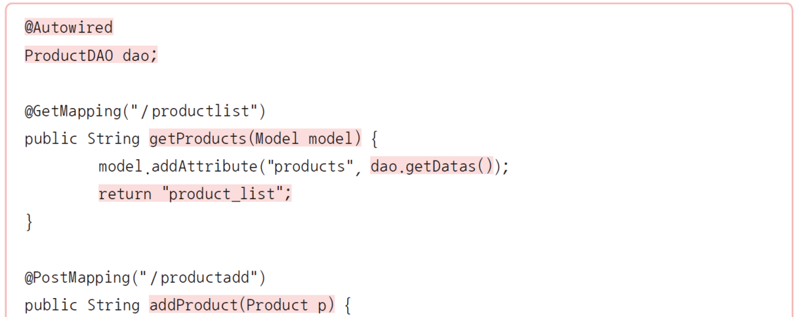
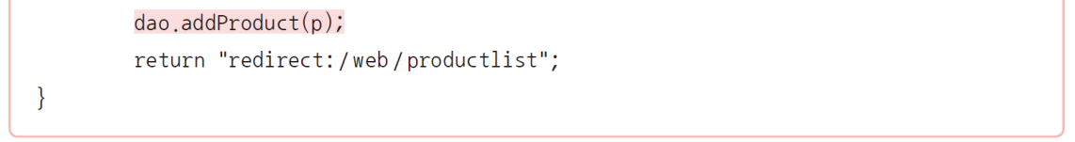
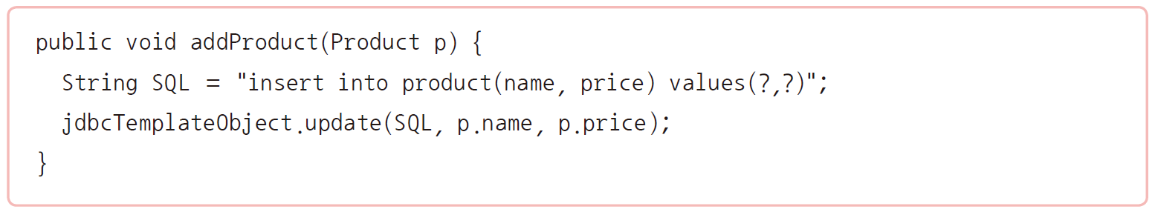
WebMVC란?
모델 구현하기
예) 컨트롤러에서 dao를 사용하기
DAO 자체는 기존 코드를 그대로 사용해도 되지만 스프링 JDBCTemplate을 사용하는 경우 다음과 같이 코드가 간략화 가능함

Slide 29
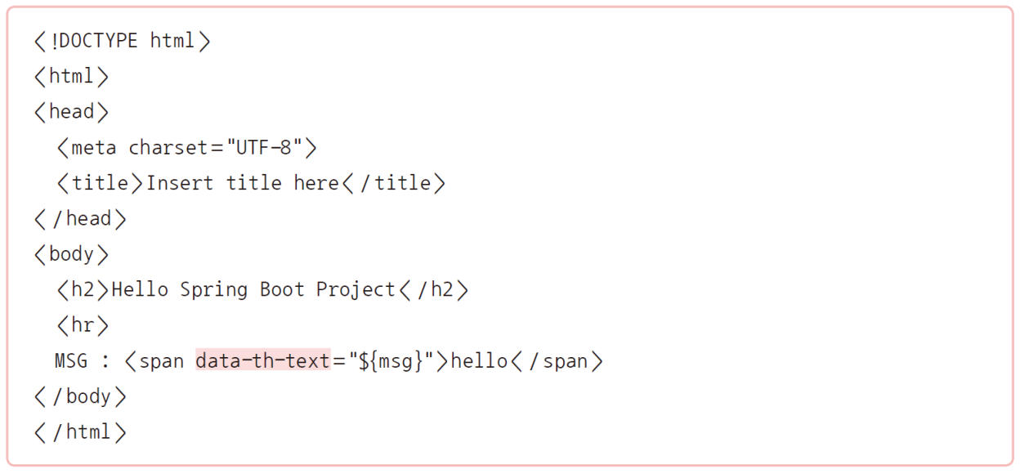
WebMVC란?
뷰 구현하기
뷰의 경우 JSP를 사용한다면 기존과 동일하게 EL, JSTL로 구성된 페이지를 만들면 됨
타임리프를 사용한 경우

Slide 30
RestController란?
RestController
스프링에서 REST API 구현을 위해 사용하는 모듈
스프링에서는 JAX-RS를 사용할 수도 있고, 스프링의 RestController를 사용할 수도 있는데 RestController가 좀 더 편하고 간결함
기본적인 REST API 개발 구조나 원리는 동일하며 사용하는 애너테이션 등에서만 차이가 있음
RestController는 메서드에 따른 요청을 구분하고, 요청 또는 경로 파라미터에 따라 파라미터를 제공받을 수 있음
또한 JSON 규격으로 전달되는 데이터를 자바 객체로 매핑할 수도 있으며 리턴 타입으로 사용하면 자동으로 JSON으로 변환되는 점도 JAX-RS와 동일함

Slide 31
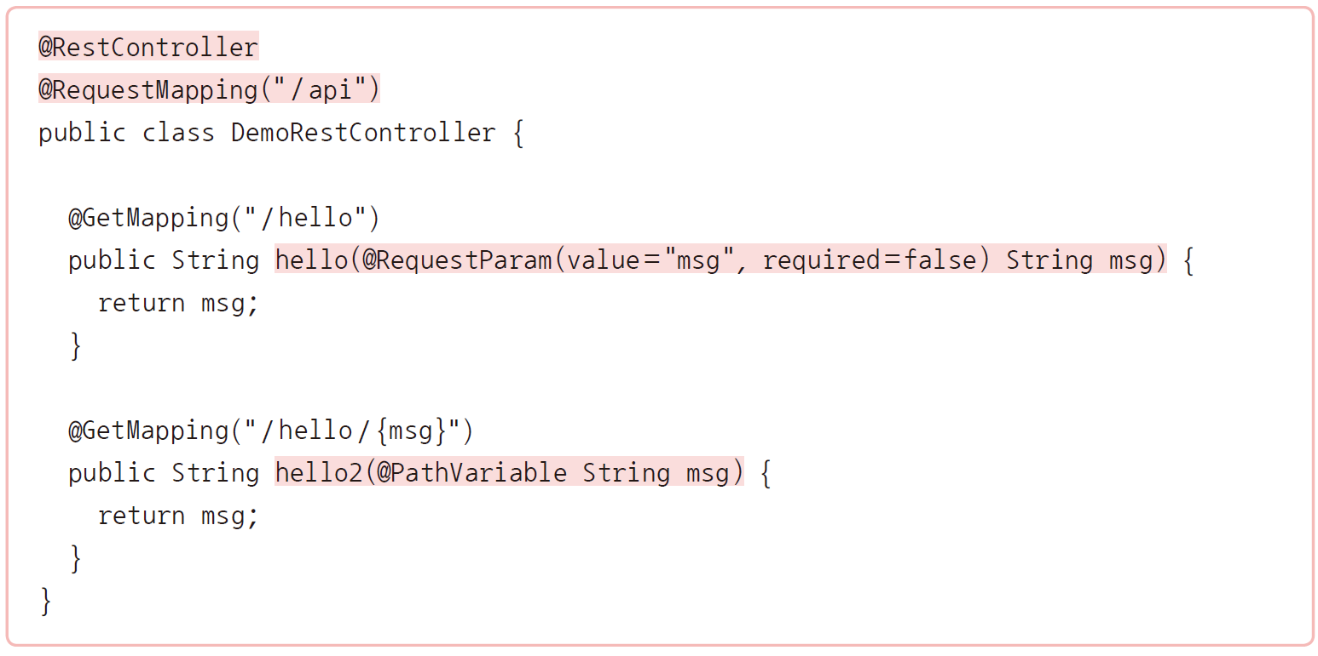
RestController란?
RestController
hello( ) 메서드: /api/hello?msg=Welcome 형식으로 요청이 이루어짐
hello2( ) 메서드: /api/hello/Welcome 형식의 요청에 동작함

Slide 32
Section 04
스프링 빈 선언과 오토와이어링

Slide 33
스프링 빈
스프링 빈(Spring Bean)
스프링 컨테이너에 의해 관리되는 자바 객체로 빈 등록은 설정 xml, 애너테이션, 설정 클래스를 이용해 등록할 수 있음
이렇게 등록한 스프링 빈은 오토와이어링을 통해 공급됨
스프링 부트의 경우 애너테이션을 통한 빈 등록을 기본으로 함
필요한 Bean을 등록하고, 필요한 위치에서 @Autowired를 통해 주입받아 사용함
@Component, @Service, @Controller, @Repository, @Bean 등

Slide 34
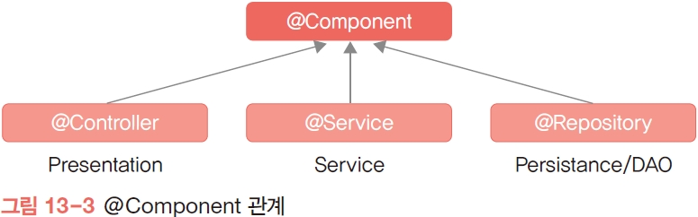
스프링 빈
@Component 관계
@Service, @Controller, @Repository는 모두 @Component를 상속받음
해당 애너테이션으로 등록된 클래스는 스프링 컨테이너에 의해 자동으로 생성되어 스프링 Bean으로 등록됨
@Bean: 개발자가 컨트롤할 수 없는 외부 라이브러리를 Bean으로 등록할 때 사용함(설정 클래스에서 사용)
@Component: 개발자가 직접 만든 클래스를 Bean으로 등록할 때 사용함(선언된 Class를 Bean으로 등록)
@Controller, @Service, @Repository: @Component와 기본적으로 동일하며 역할에 따라 다른 이름을 사용한 것임

Slide 35
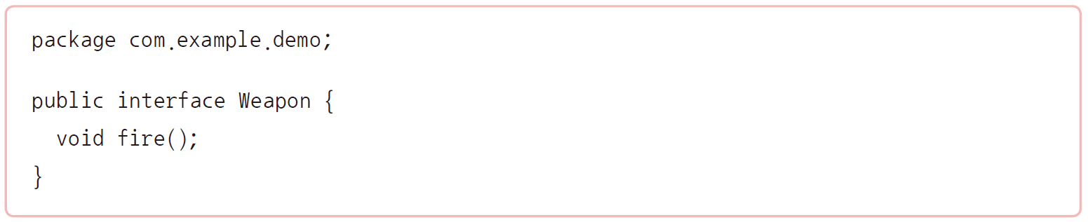
스프링 빈
빈 등록
가장 기본 애너테이션인 @Component를 사용하는 경우
예) 게임에서 사용될 무기 클래스를 대표할 수 있는 타입으로 Weapon 인터페이스를 정의함

Slide 36
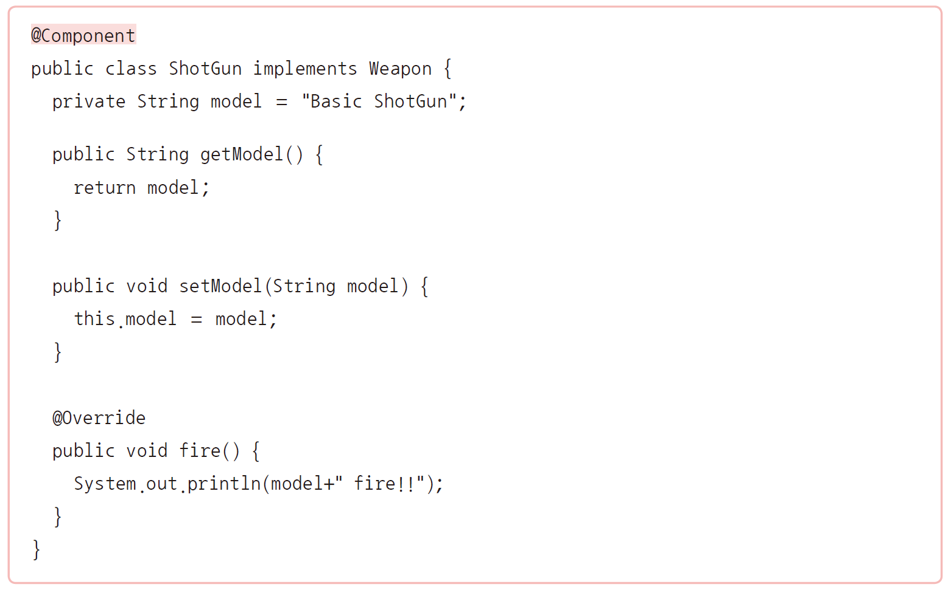
스프링 빈
빈 등록
예) Weapon 인터페이스를 구현하는 ShotGun 클래스를 스프링 빈으로 등록하기 위해 @Component 애너테이션을 사용함

Slide 37
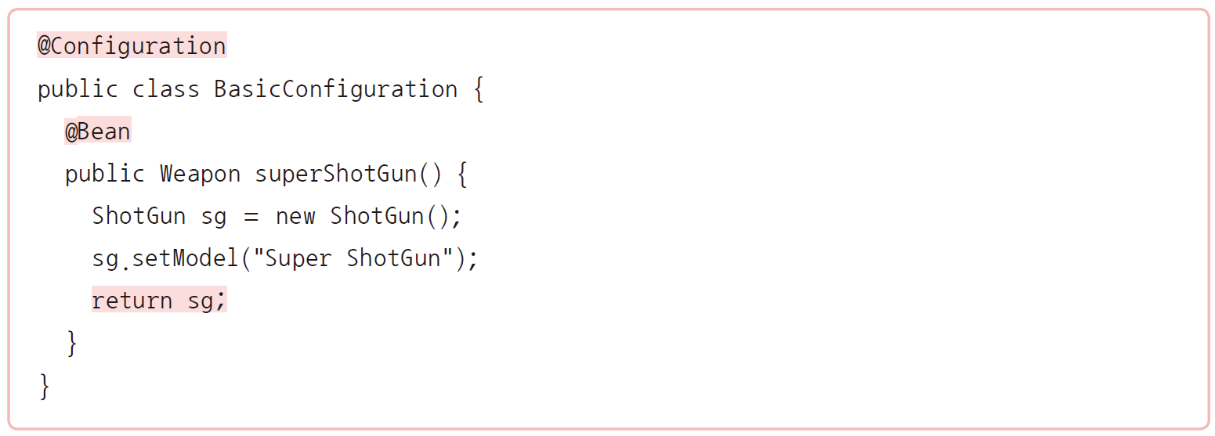
스프링 빈
빈 등록
설정 클래스를 사용하는 경우 다음과 같이 별도의 클래스를 만들고 @Configuration으로 설정 클래스임을 알림
그리고 @Bean 애너테이션을 Weapon 객체를 등록하는 메서드에 붙여줌
이때 해당 메서드의 리턴이 빈으로 등록됨

Slide 38
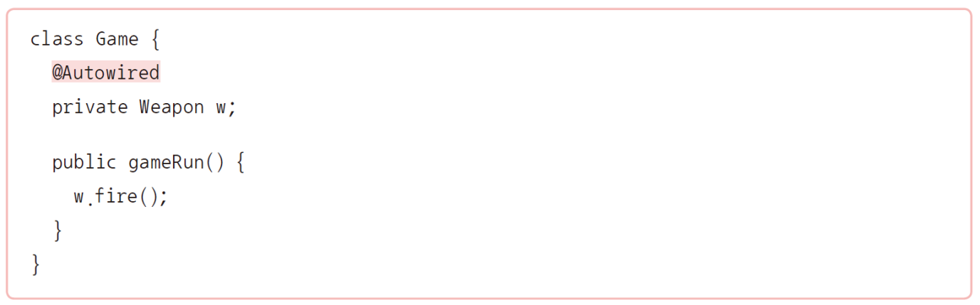
오토와이어링
필드 주입(Field Injection)
말 그대로 클래스의 필드에 @Auto wired를 사용하는 방식으로, 제일 간편하게 사용할 수 있는 형태임
하지만 순환 의존성 문제가 발생할 수 있으며, final로 지정할 수 없어 불변 객체를 만들 수 없다는 문제점이 있음
이 외에도 무분별한 사용으로 인해 의존관계가 잘 보이지 않고 복잡해질 수 있어 사용에 주의해야 함

Slide 39
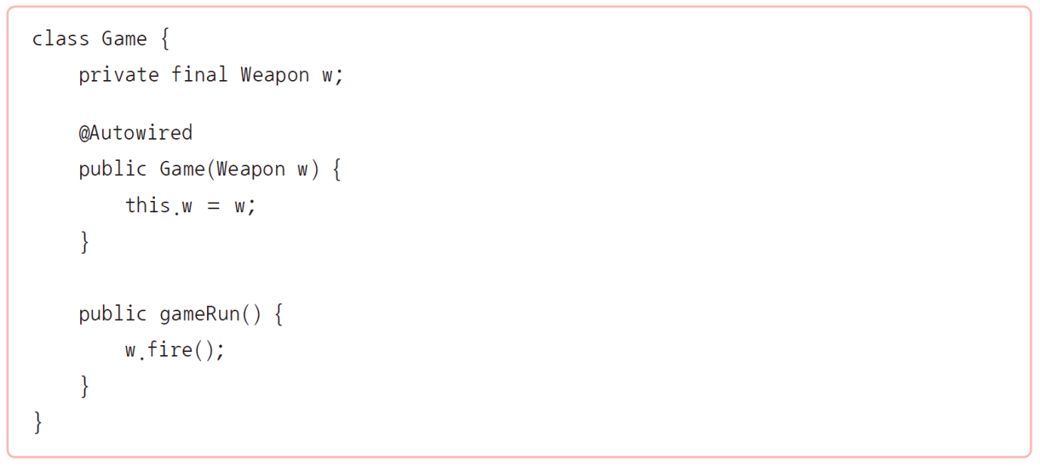
오토와이어링
생성자 주입(Constructor Injection)
객체가 생성될 때 호출되는 생성자에 참조할 클래스를 인자로 받아 필드에 매핑하는 방식임
생성자가 하나인 경우
@Autowired를 사용하지 않아도 됨
다만 생성자에 참조할 객체가 늘어나게 되면 코드 개선(리팩토링)을 고려할 수 있음
생성자로 집중되기 때문에 필드 주입 방식보다 관리가 편하고 코드 분석과 테스트에도 유리하며 참조 객체를 final로 받아 사용할 수 있어 보다 안전함

Slide 40
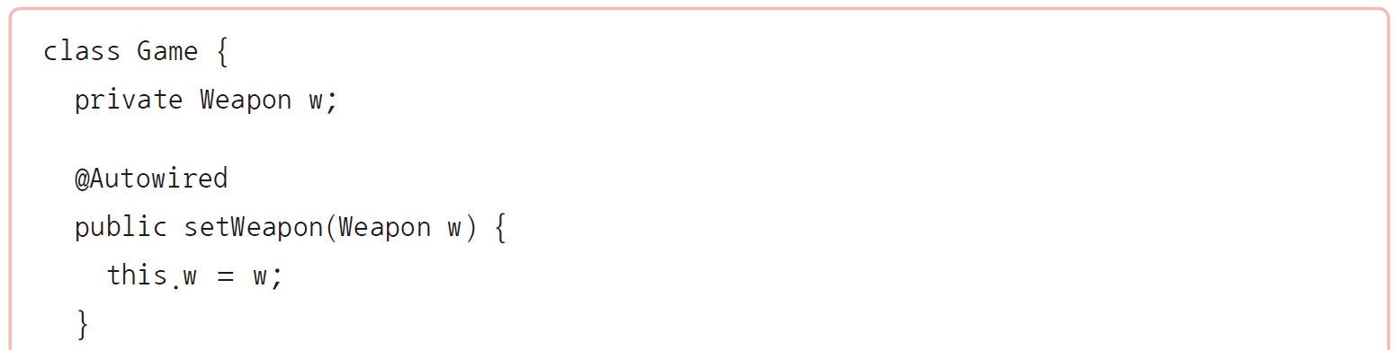
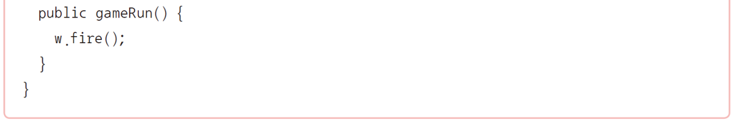
오토와이어링
Setter 주입(Setter Injection)
setter 메서드를 통해 빈을 주입하는 방식임
가급적 메서드 이름은 set 타입 이름 규칙을 따르는 것이 좋음
보통 생성자에 과도하게 의존성 주입이 되는 것을 보완하기 위해 사용하거나 의존성이 선택적인 경우에 권장됨
필드 주입과 마찬가지로 final을 사용할 수 없음.

Slide 41
Section 05
[실습 13-1] 스프링 개발환경 설정

Slide 42
스프링 개발환경 설정
실습 13-1
이번 실습의 개요
스프링 프레임워크를 개발에 적용하기 위해서는 단순히 라이브러리 참조 이외에 개발도구의 지원이 필요함
이클립스 역시 가능한데 Spring Tools를 플러그인 형태로 설치해도 되고, 스프링 홈페이지에서 제공되는 별도 패키지를 받아 사용해도 됨
IntelliJ는 자체적으로 스프링 관련 기능을 플러그인 형태로 제공함
이번 실습에서는 기존에 사용하던 이클립스에 Spring Tools 플러그인을 설치해 사용함
Spring Tools를 별도로 다운받는 경우 jsp 편집기 등의 몇몇 기능을 추가로 설치해야 하므로 가급적 이클립스에서 Spring Tools를 설치하는 것을 권장함

Slide 43
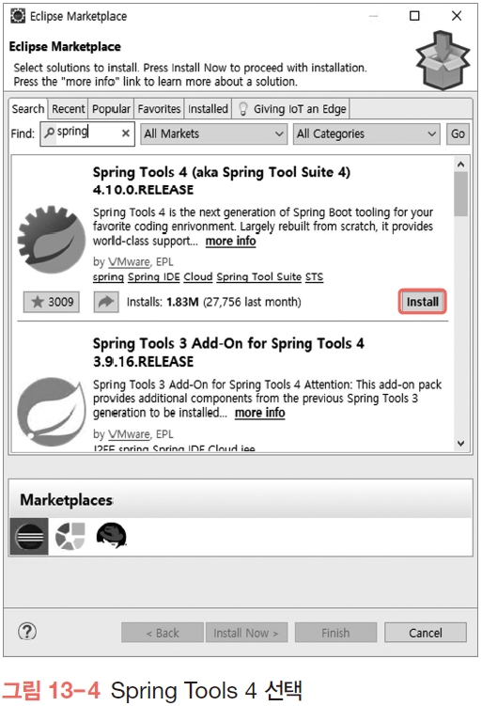
Spring Tools 설치
실습 13-1
이클립스의 상단 메뉴에서 [Help]→[Eclipse Marketplace]를 선택하기. 화면의 [Search] 탭에서 ‘spring’을 검색하고 맨 위에 있는 Spring Tools 4의 <Install> 버튼을 클릭하여 설치를 진행

Slide 44
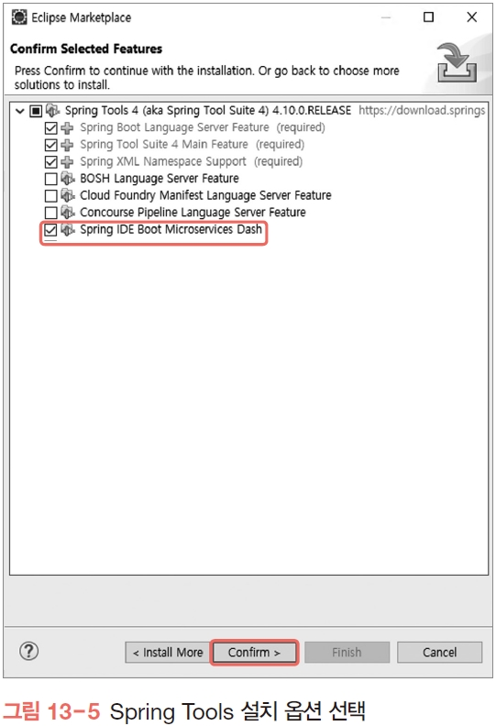
Spring Tools 설치
실습 13-1
구성요소를 선택하는 화면에서는 ‘required’로 표시된 3개 항목과 맨 아래에 있는 ‘Spring IDE Boot Microservices Dash’를 추가로 선택한 다음 <Confirm>을 클릭
라이선스 동의 화면에서 <동의>를 클릭하고 <Finish>를 클릭하면, 창이 꺼지고 설치가 진행됨. 설치가 완료되고 ‘이클립스를 재시작한다’는 메시지가 나오면 <Restart Now>를 클릭하여 재시작하기

Slide 45
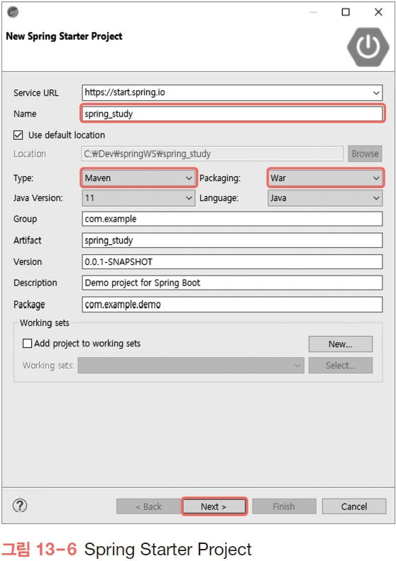
스프링 프로젝트 생성
실습 13-1
스프링 프로젝트를 생성하기 위해 [File]→[New]→[Spring Starter Project] 메뉴를 선택하기. 아래 정보를 입력하고, 나머지는 기본값을 사용함. 설정을 완료하면 <Next>를 클릭하여 다음 화면으로 넘어가기
Name: 프로젝트 이름으로 ‘spring_study’를 입력
Type: Maven, Gradle 중 선택할 수 있다. 여기서는 Maven을 선택
Packaging: Jar, War 중 선택할 수 있다. JSP를 사용하는 경우 War를 선택

Slide 46
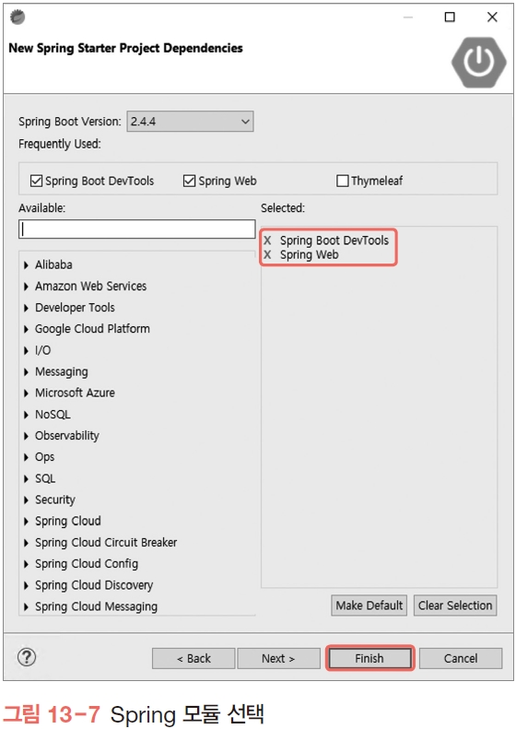
스프링 프로젝트 생성
실습 13-1
프로젝트에 사용할 스프링 모듈을 선택하는 화면에서는 ‘Spring Boot DevTools’와 ‘Spring Web’을 선택하고, ‘Spring Boot Version’은 SnapShot 또는 M이 붙어 있지 않은 안정 버전 중 최신을 선택함. 모두 추가했다면 <Finish> 버튼을 클릭함
이제 maven 설정 파일이 생성되고 프로젝트 구조 및 필요한 구성요소가 자동으로 다운로드됨. 모든 작업이 완료될 때까지 잠시 기다리기

Slide 47
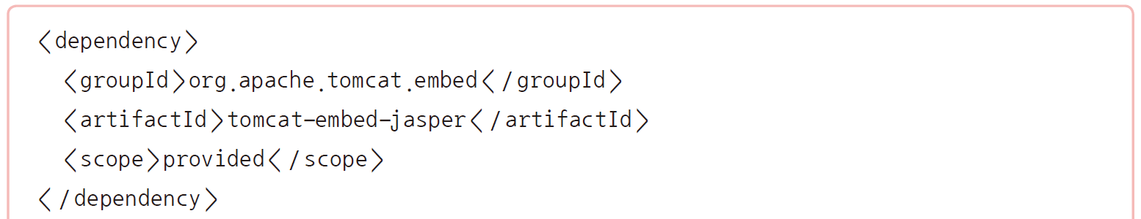
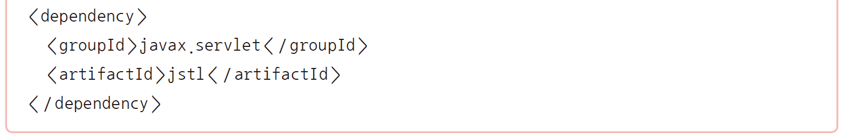
JSP 사용 설정
실습 13-1
스프링 부트는 기본적으로 타임리프를 뷰 템플릿 엔진으로 사용하기 때문에 JSP 사용을 위해서는 추가적인 작업이 필요함
jsp 파일 처리와 jstl 사용을 위한 라이브러리를 pom.xml에 추가하기
<dependencies> ...</dependencies> 사이에 들어가야 함
기본적으로 등록되어 있는 마지막 <dependency> 다음에 넣어줌

Slide 48
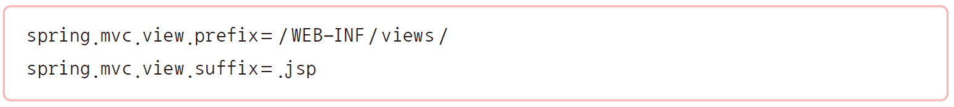
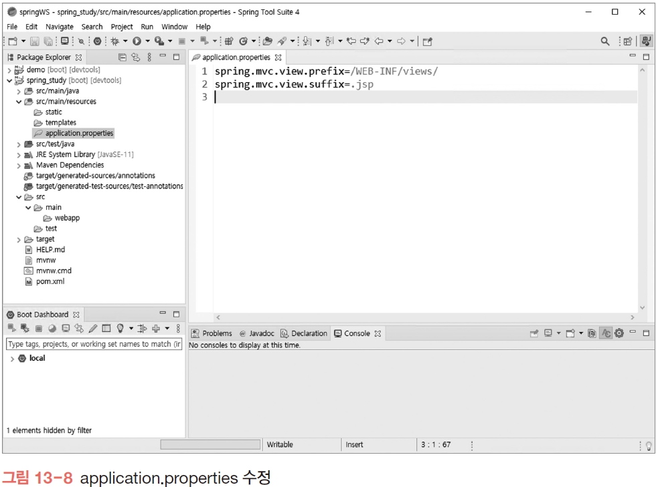
JSP 사용 설정
실습 13-1
다음으로 JSP 파일의 위치를 스프링 프레임워크에 알려줄 설정 파일 추가하기. [src/main/resources] 폴더의 ‘application.properties’ 파일에 다음 내용을 추가함

Slide 49
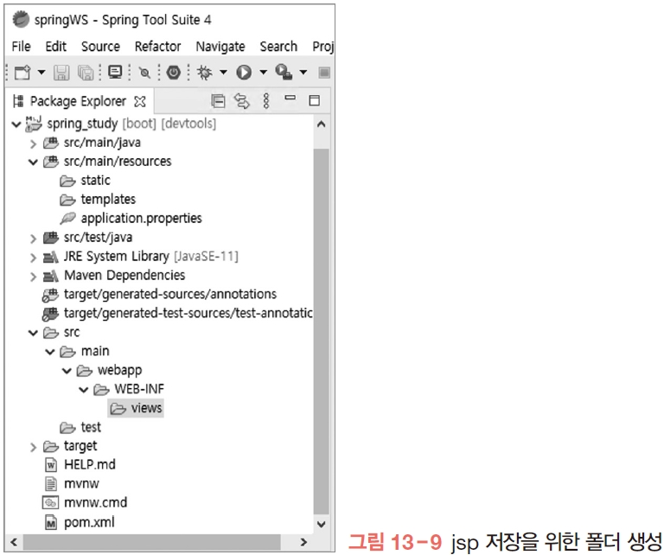
JSP 사용 설정
실습 13-1
[그림 13-9]를 참고해 [src]→[main] 폴더 아래에 [webapp] 폴더를 만들고, 그 아래에 [WEB-INF] 폴더를 생성한 다음 [views] 폴더까지 추가로 생성함

Slide 50
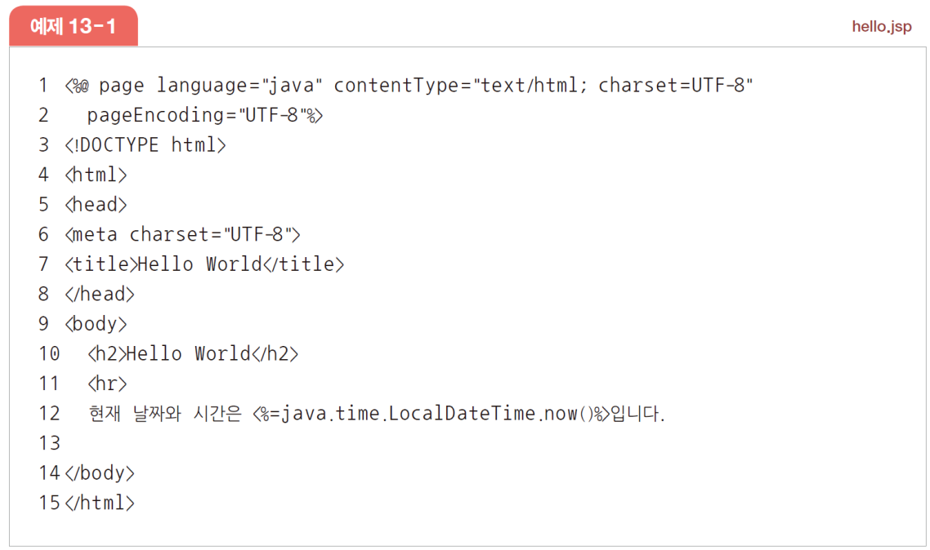
JSP 테스트
실습 13-1
설정을 마쳤으면 간단하게 ‘hello.jsp’ 파일을 만들어 정상적으로 실행되는지 확인함
주의) 모든 JSP 파일은 앞에서 만든 [WEB-INF]→[views] 폴더 아래에 있어야 함

Slide 51
JSP 테스트
실습 13-1
한 가지 문제가 발생함
스프링 부트를 사용할 경우 jsp 파일의 직접 호출이 불가능함
예) /news/newsList.jsp와 같이 브라우저에서 특정 JSP를 요청하는 것이 안됨
일반적으로 뷰는 데이터를 포함할 수 없기 때문에 직접 호출이 의미가 없고 컨트롤러를 경유하는 것이 맞지만 단순히 화면 디자인을 점검하기 위해 컨트롤러까지 구현해야 테스트가 가능한 부분은 다소 불편한 부분임
따라서 테스트를 위해 컨트롤러를 만들어야 함. 이번에 만드는 컨트롤러는 [실습 13-2]의 예제에서도 사용하게 됨
Java Package: com.example.demo([src/main/java] 폴더 아래에 이미 생성되어 있음)
Class name: TestWebController

Slide 52
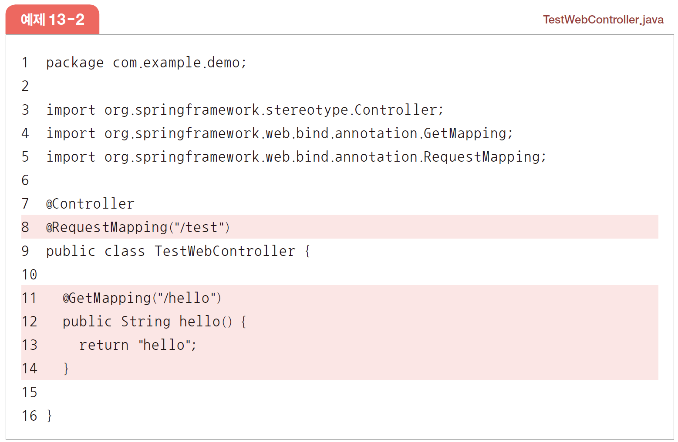
JSP 테스트
실습 13-1

Slide 53
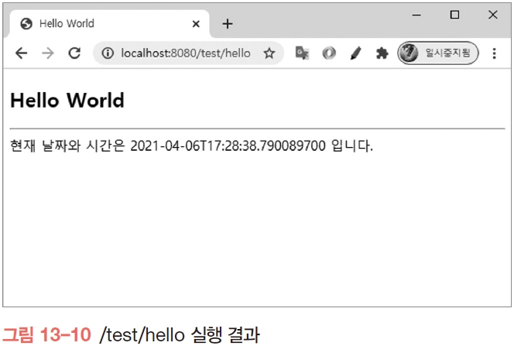
JSP 테스트
실습 13-1
프로젝트가 생성될 때 자동으로 생성된 Application 클래스를 실행하면, 자동으로 톰캣이 실행되면서 스프링 프레임워크가 동작함
Application 클래스를 선택하고 마우스 오른쪽 버튼을 눌러 [Run As]→[Spring Boot App]을 실행
주의) 기존의 jsp와 같이 jsp 파일을 [Run]→[Run on Server]로 실행하면 안 됨
이클립스 콘솔에서 스프링 부트 실행을 확인한 후, 크롬 웹 브라우저를 별도로 실행하여 http://localhost:8080/test/hello를 호출하기

Slide 54
Section 06
[실습 13-2] 스프링
MVC 컨트롤러 구현

Slide 55
스프링 MVC 컨트롤러 구현
실습 13-2
이번 실습의 개요
본격적으로 스프링 MVC 컨트롤러 구현을 살펴봄
실제 프로젝트를 수행할 때 발생할 수 있는 몇몇 유형의 요청과 응답 처리를 실습을 통해 살펴봄
실습 코드에 포함된 내용
요청 파라미터 처리
데이터를 포함한 뷰 포워딩
이번 실습에서는 GET 방식을 사용해 요청 파라미터를 처리하는 부분을 살펴봄ㄷ

Slide 56
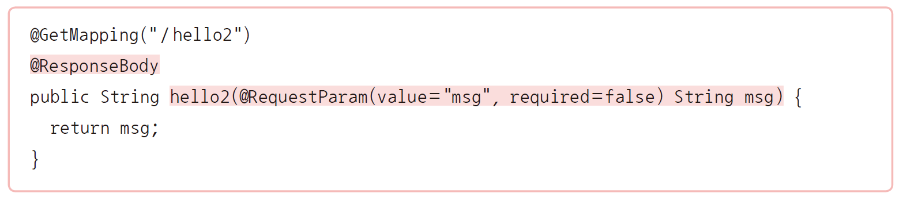
요청 파라미터 처리하기
실습 13-2
[예제 13-2]에서 만들었던 TestWebController.java 클래스를 다음과 같이 수정하기
[예제 13-2]의 15행에 hello2 메서드만 추가함
@ResponseBody: 별도의 뷰가 아닌 리턴값을 직접 HTTP 응답 보디에 출력함
여기서는 /hello2 요청 시 파라미터로 전달받은 값이 브라우저에 출력되도록 함

Slide 57
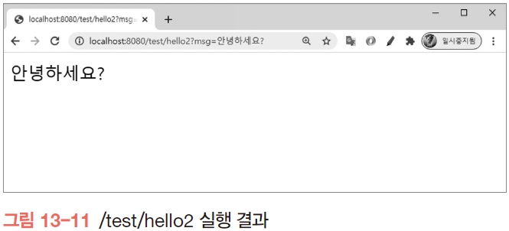
요청 파라미터 처리하기
실습 13-2
스프링 프로젝트를 생성할 때 devtools를 포함했기 때문에 변경 사항이 있으면 스프링 부트가 자동으로 갱신되므로 별도의 재시작 없이 브라우저를 통해 테스트만 진행함
http://localhost:8080/test/hello2?msg=안녕하세요?와 같이 요청해보기

Slide 58
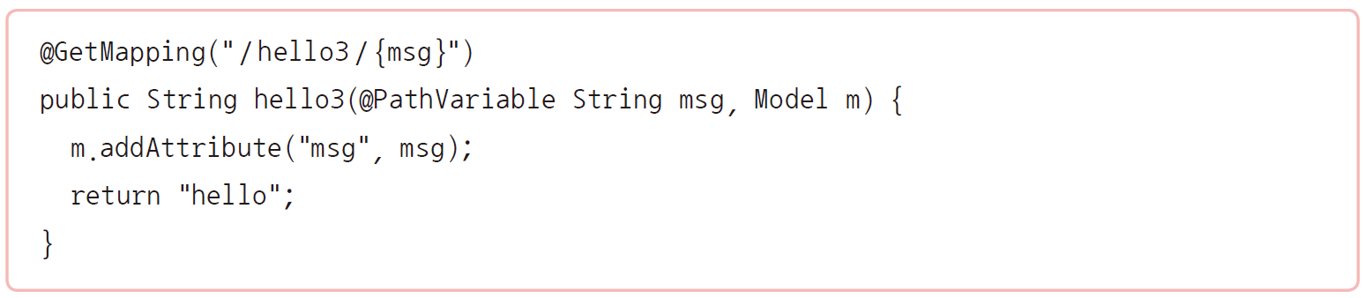
데이터를 포함한 뷰 포워딩
실습 13-2
이번에는 데이터를 포함해 뷰로 포워딩해보기 위해 데이터를 포함하기 위해서는 인자에 Model 객체를 추가해야 함. 전달할 데이터를 인자로 받은 Model 객체에 넣고 뷰를 리턴하면 됨. 다음 코드를 이어서 작성하기

Slide 59
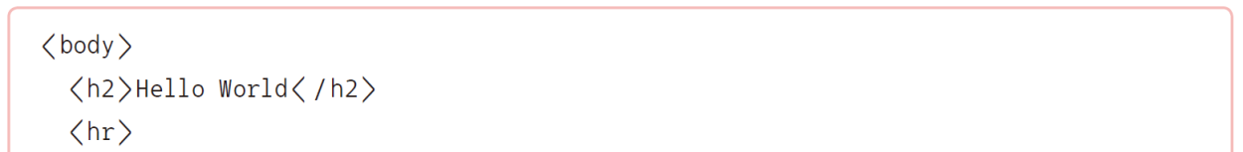
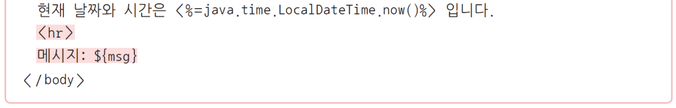
데이터를 포함한 뷰 포워딩
실습 13-2
‘hello.jsp’에는 날짜와 시간을 출력하는 부분 아래쪽인 [예제 13-1]의 13행에 EL을 이용해 전달받은 값을 출력하도록 코드를 추가하기

Slide 60
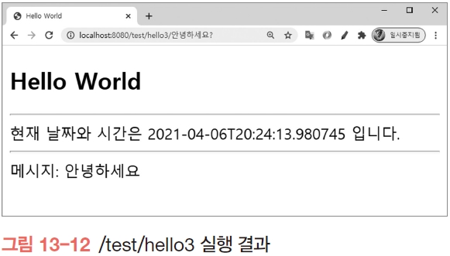
데이터를 포함한 뷰 포워딩
실습 13-2
이번에는 경로 파라미터를 사용했기 때문에 테스트는 http://localhost:8080/test/hello3/안녕하세요?와 같이 요청해야 함

Slide 61
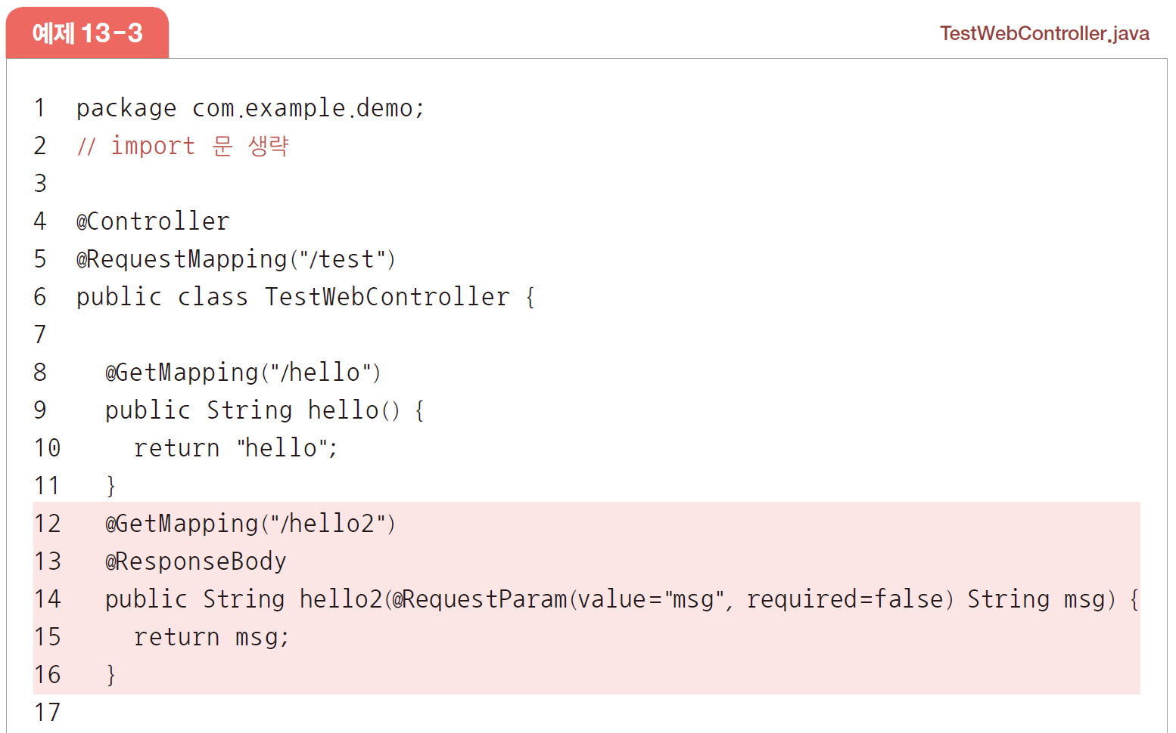
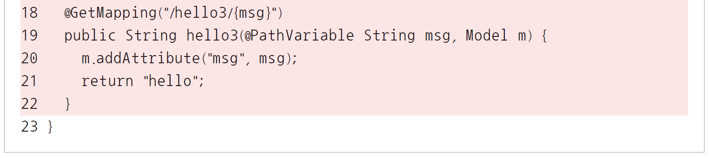
데이터를 포함한 뷰 포워딩
실습 13-2
‘TestWebController.java’의 전체 코드

Slide 62
Section 07
[실습 13-3] 스프링
RestController 구현

Slide 63
스프링 RestController 구현
실습 13-3
이번 실습의 개요
스프링 RestController는 12장에서 배운 JAX-RS와 거의 동일함
[실습 13-1]의 hello 예제를 RestController 버전으로 구현하는 과정을 통해 스프링에서 REST API를 구현하기 위한 기본적인 코드 구성을 살펴봄

Slide 64
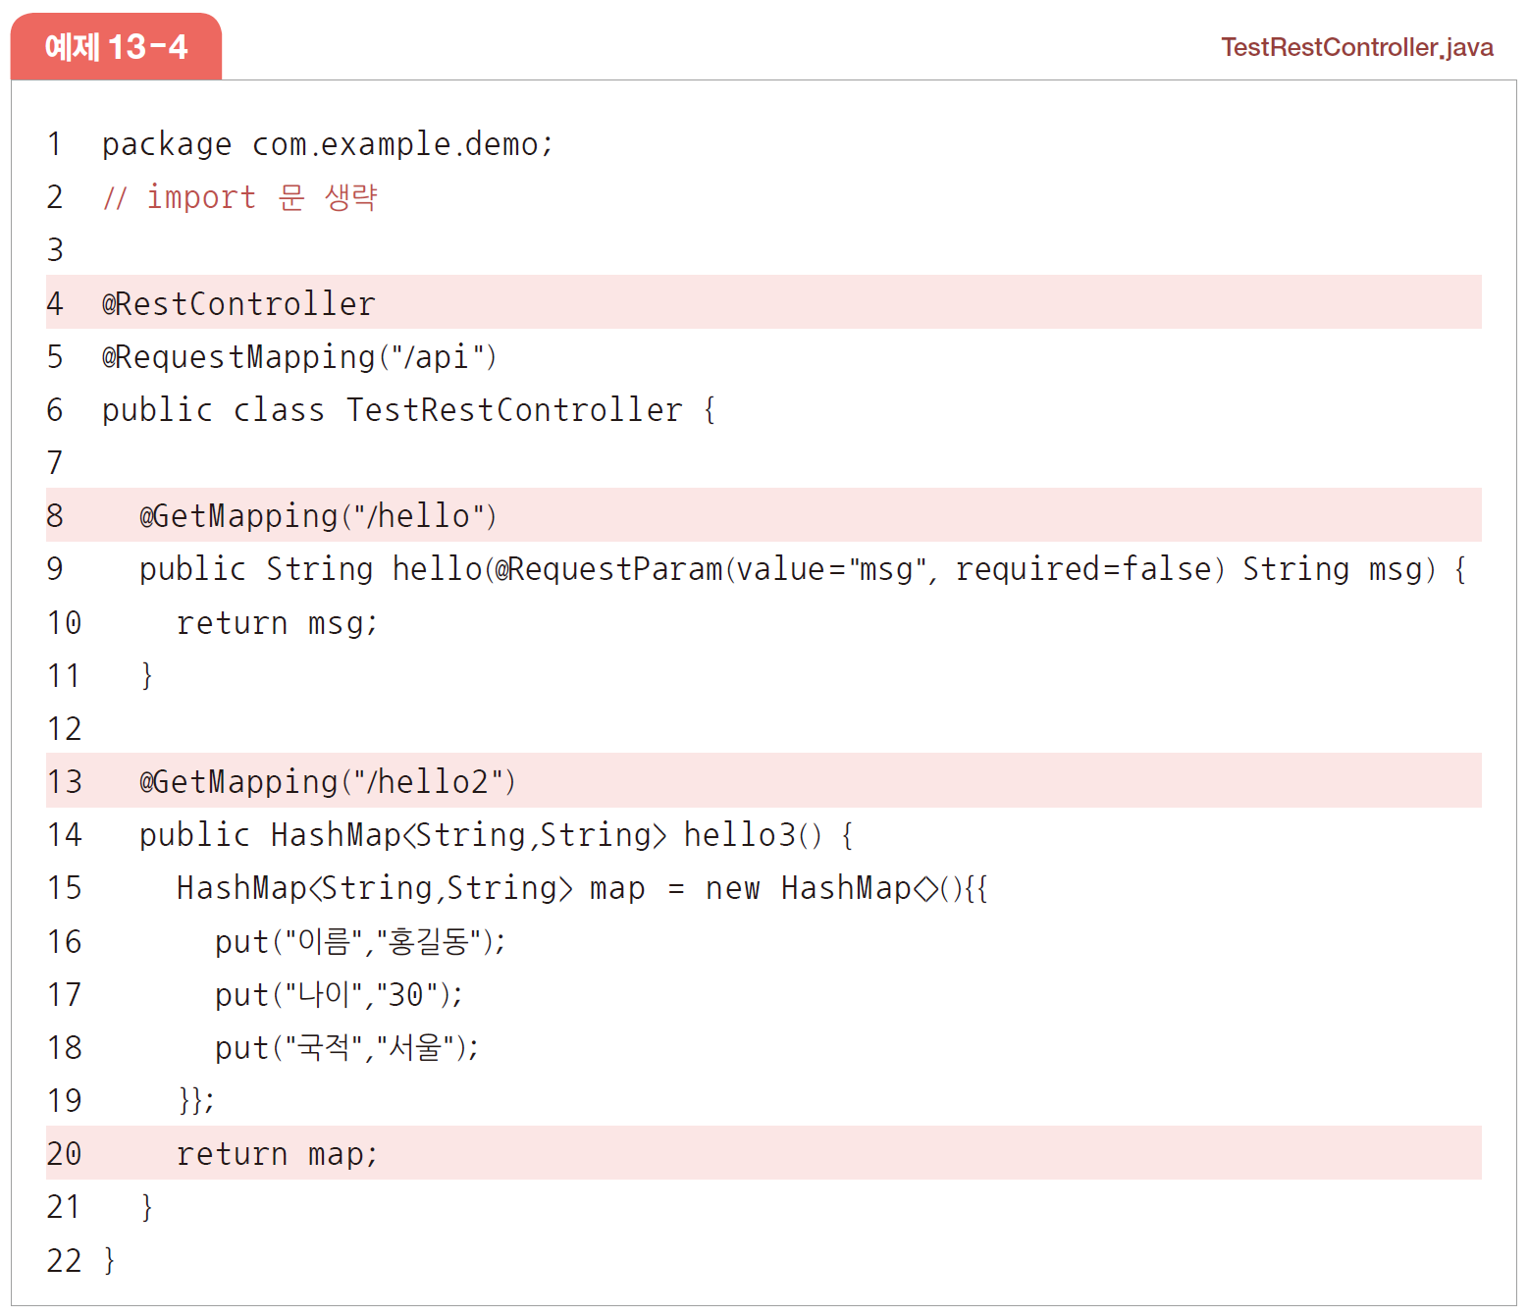
스프링 RestController 구현
실습 13-3
먼저 TestRestController라는 이름으로 클래스를 생성하고 애너테이션을 추가하기
Java Package: com.example.demo
Class name: TestRestController

Slide 65
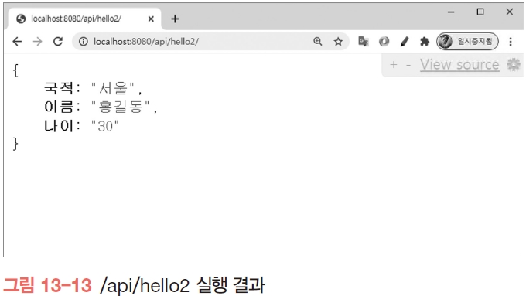
스프링 RestController 구현
실습 13-3
브라우저에 http://localhost:8080/api/hello?msg=메시지내용과 http://localhost: 8080/api/hello2 주소를 각각 요청해서 결과를 확인하기
/hello2 요청의 경우 다음과 같이 JSON 형태로 리턴된 것을 알 수 있음

